Slide 1

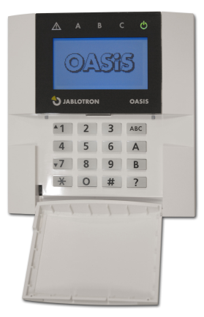
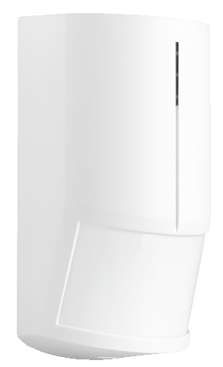

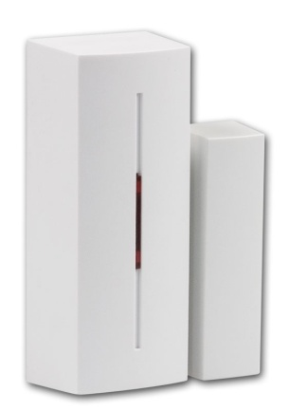
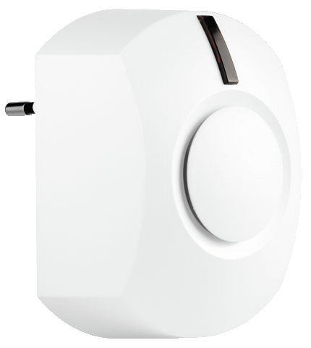
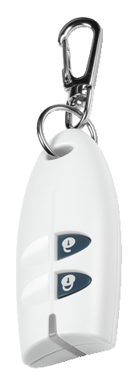
Cieľ: Vedieť použiť a nastaviť súpravu JK 82
Súprava JK-82
Pomenuj nasledovné prvky súpravy
Pomenuj režimy ústredne
K čomu slúži režim RESET ústredne
K čomu slúži režim UČENIE

Slide 2
Zadanie:
Vykonaj RESET ústredne
odpoj akumulátor a sieťovú poistku
zasuň prepojku na RESET svorky
zapoj akumulátor a sieťovú poistku
keď začne blikať zelená kontrolka v ústredni, vyber prepojku RESET
po RESETe sme v režime SERVIS
V režime UČENIE (z režimu SERVIS stlačením 1) pripoj:
klávesnicu, detektor pohybu, detektor otvorenia dverí, kľúčenku, tlačidlo, sirénu
ukonči režim UČENIE (stlač #)
Vytvor užívateľský kód pre adresu 01 s číslom 6666 (Master kód = 1234)
V prevádzkovom režime *6 MK nn NK
Spusti systém ochrany oblasti A pomocou klávesnice (A alebo *1)
Vyvolaj poplach aktivovaním niektorého detektora
Zastav poplach: zadaním užívateľského kódu alebo kľúčenkou

Slide 3

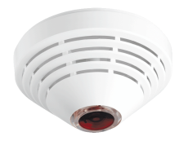


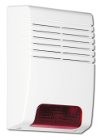

Elektr. zabezpečenie budov
Bloková schéma zabezpečovacieho systému
Detektory
Ovládanie
Výstupy
Ústredňa EZS

Slide 4
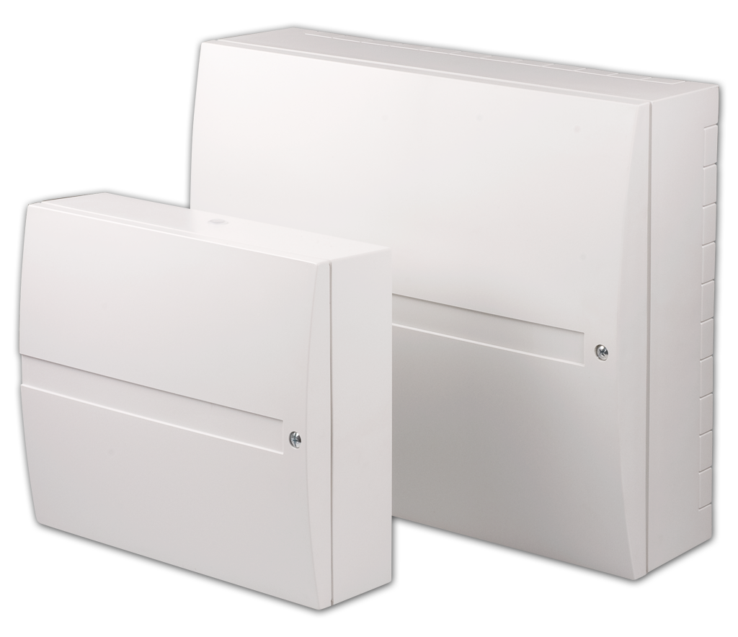

Elektr. zabezpečenie budov
Ústredňa zabezpečovacieho systému
JA-82K
Mozog systému
Montuje sa na skrytom mieste
Vyžaduje sieťové napájanie
Modulárna koncepcia (stavebnica)
Stupeň zabezpečenia 2

Slide 5
Elektr. zabezpečenie budov
Ústredňa JA-82K
Rozlišuje až 50 periférií
Rozlišuje až 50 užívateľov
V základnej konfigurácii 4 drôtové vstupy
Poplachové výstupy EW a IW
Programovateľné výstupy PgX a PgY
Pamäť na 255 udalostí
Sieťový zálohovaný zdroj

Slide 6
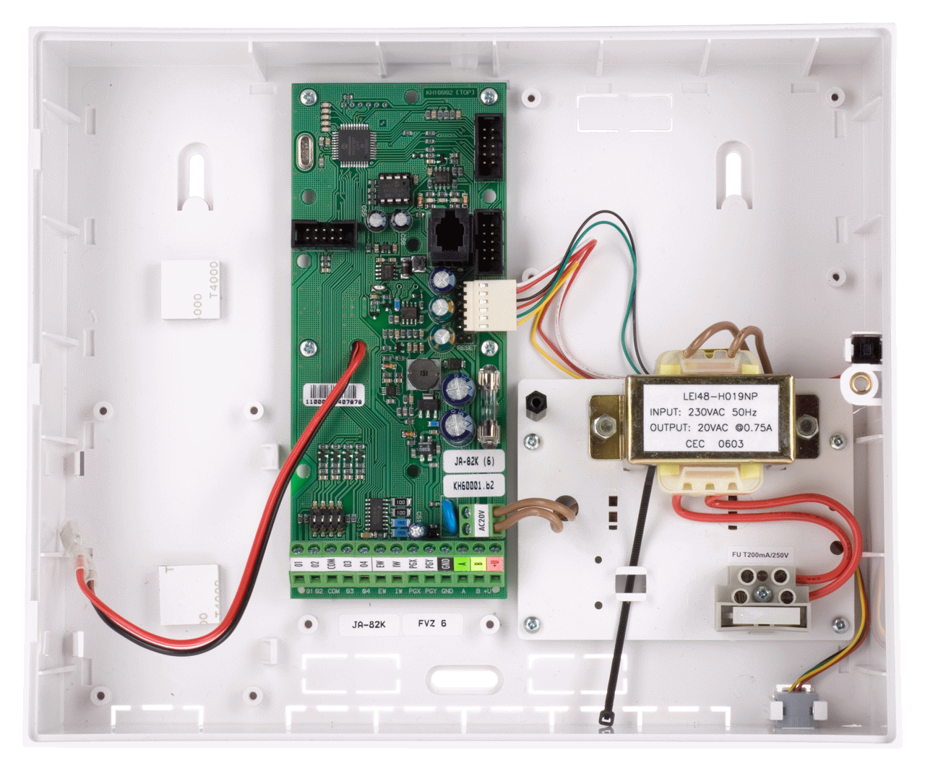

Elektr. zabezpečenie budov
JA-82K základné vyhotovenie
Priestor pre akumulátor 12V / 2,2Ah
Základný modul
4 drôtové vstupy
IW a EW výstupy
PgX a PgY výstupy
Záloh. zdroj 12V/700mA
Svorky dátovej zbernice
Sabotážny senzor
Sieťový zdroj
Sieťový prívod a poistka
Svorkovnica základnej dosky
Konektor dátovej zbernice

Slide 7
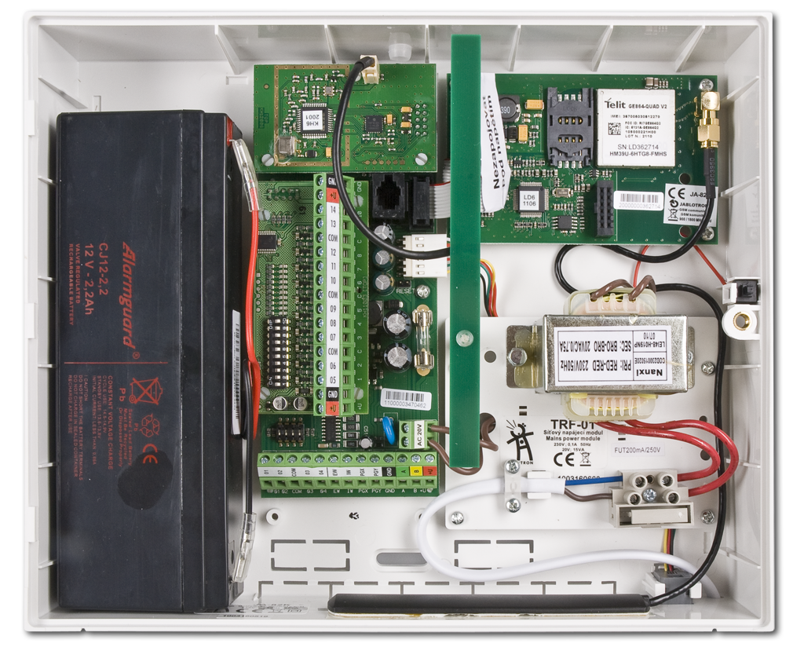
Elektr. zabezpečenie budov
JA-82K modulárna koncepcia
JA-82R
(Rádiový modul)
JA-80Q
(Bezdrôtový prenos dát)
Modul komunikátora
JA-80X tel. linka
JA-80V LAN + tel.
JA-82Y GSM
JA-82C
(10 drôt.
vstupov)
Záložný
akumulátor
Anténa
bezdrôtovej
komunikácie

Slide 8
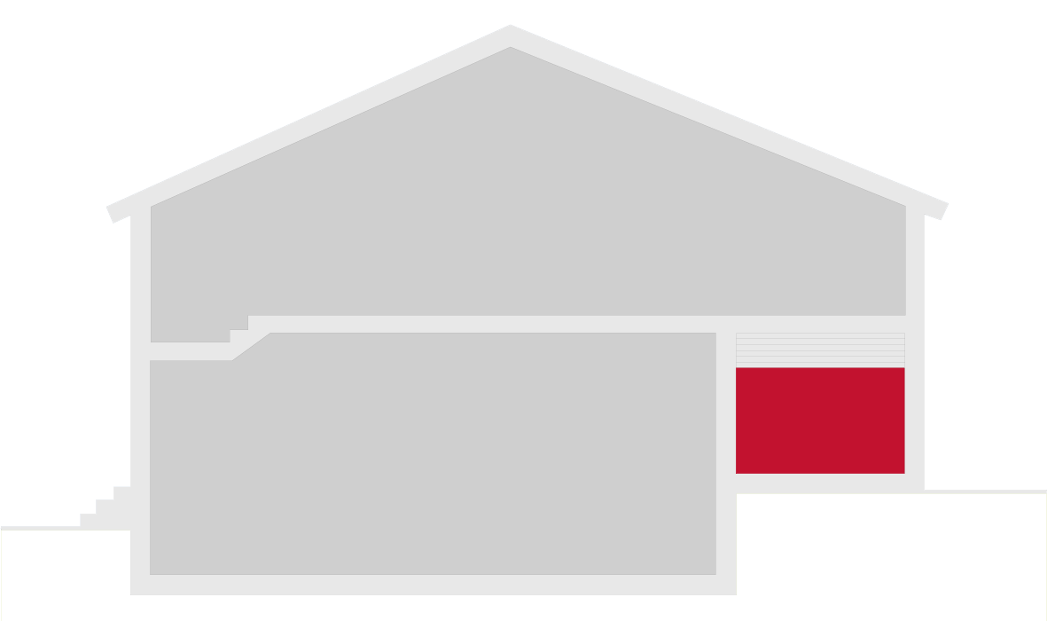
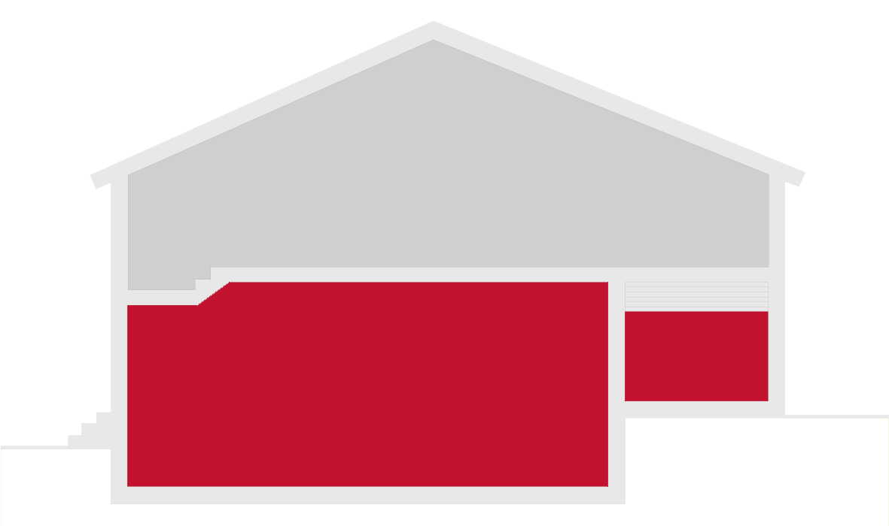
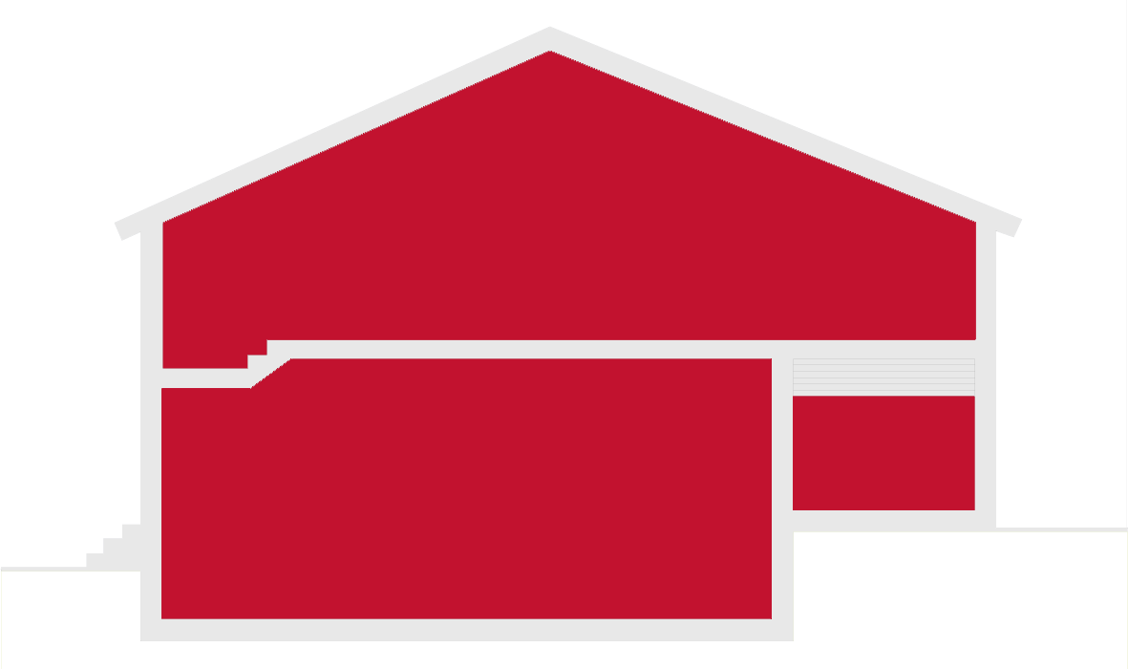
Elektr. zabezpečenie budov
Čiastočná ochrana – typický rodinný dom
Garáž
Garáž a prízemie
Celý dom
C
C
B
A
A
B
A
B
A

Slide 9
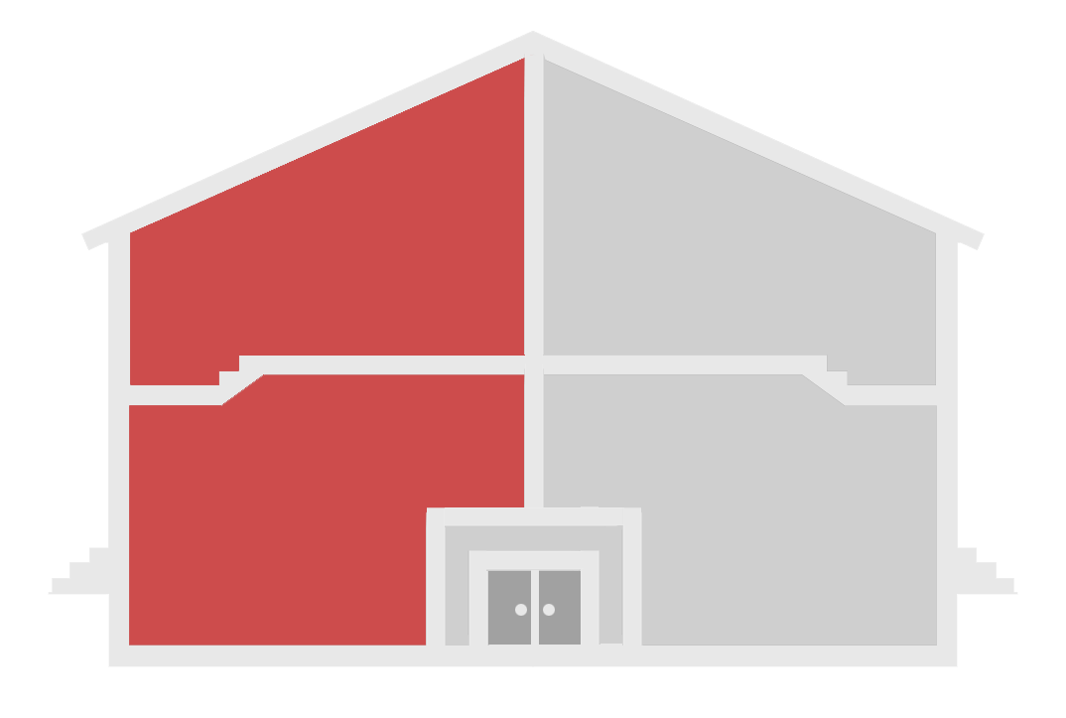
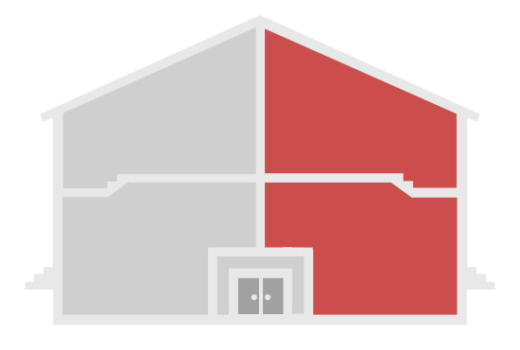
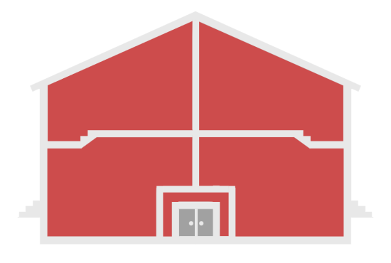
Elektr. zabezpečenie budov
Delený systém – typické 2 byty (dvoj dom)
Novákovci
Bielikovci
Celý dom
A
B
A
B
A
B
C
C
C

Slide 10
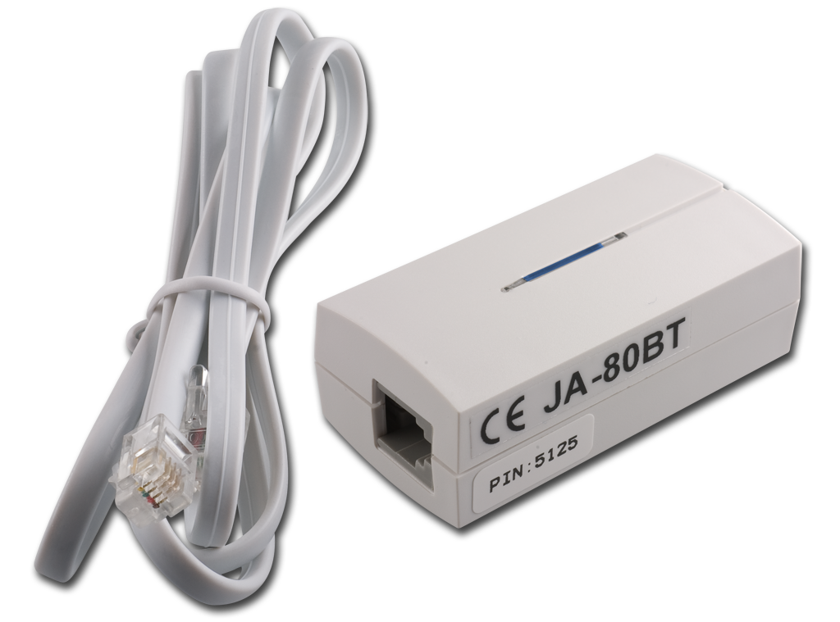
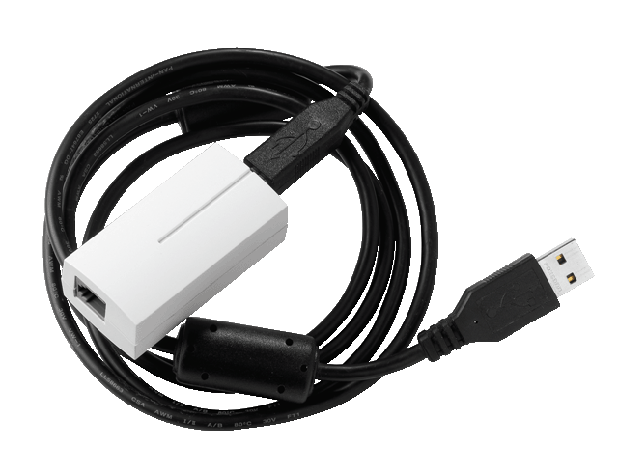
Elektr. zabezpečenie budov
Programovanie ústredne z PC - HW
JA-80BT
JA-82T

Slide 11
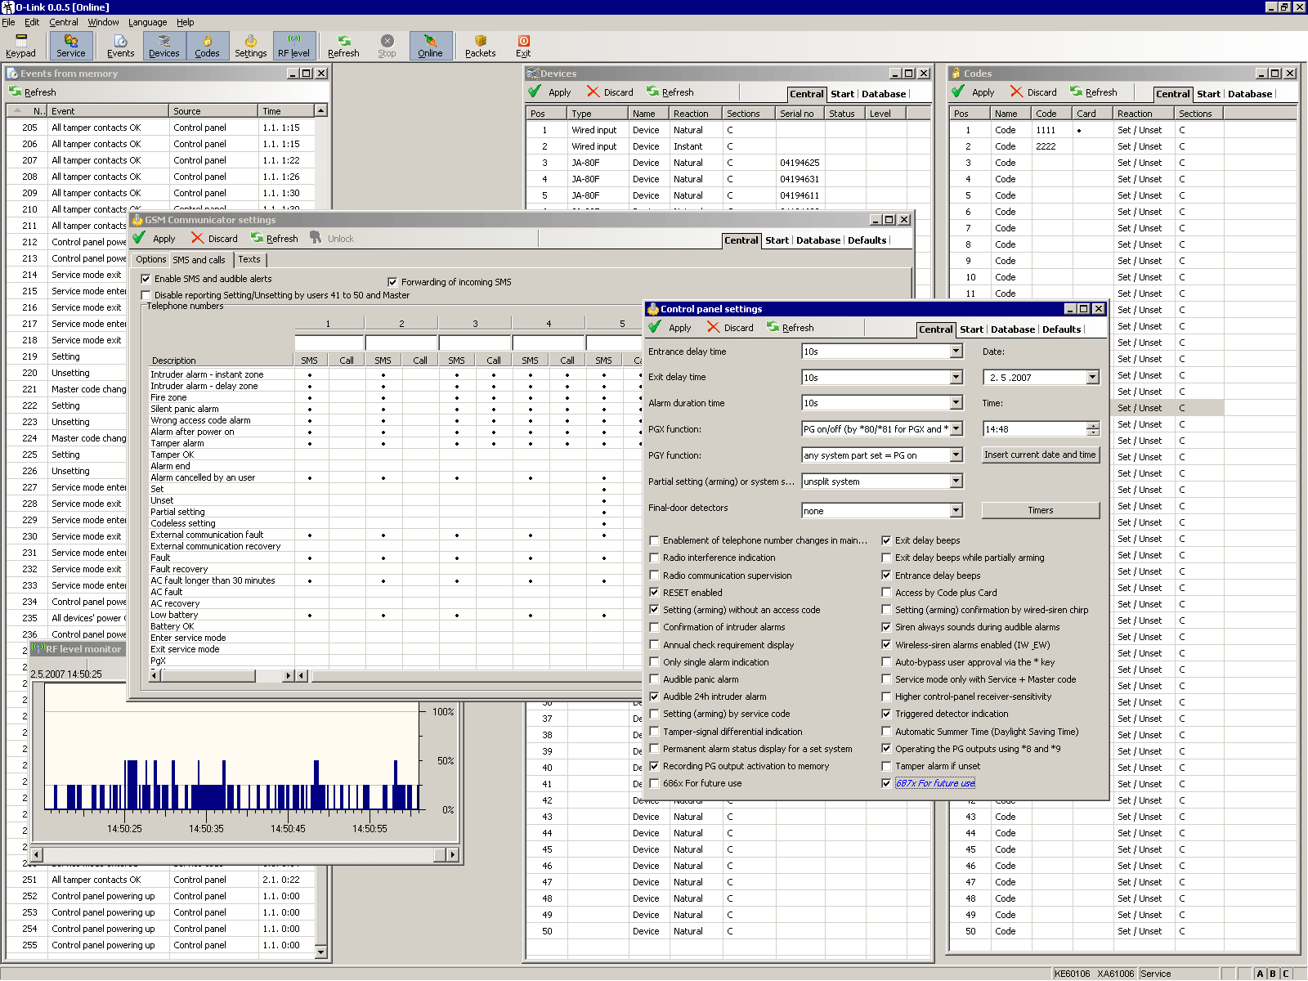
Elektr. zabezpečenie budov
Programovanie ústredne z PC pomocou OLINK
Periférie
Správa užívateľov
Programovanie ústredne

Slide 12
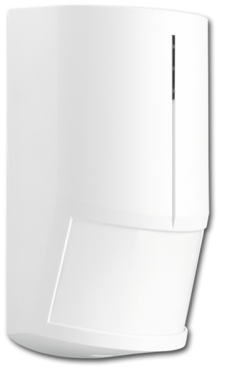
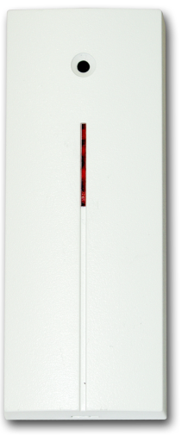
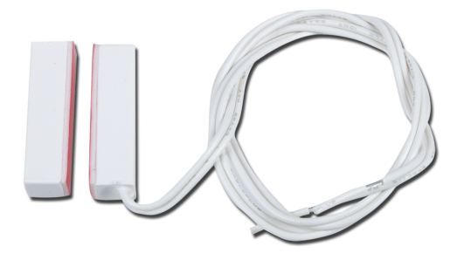
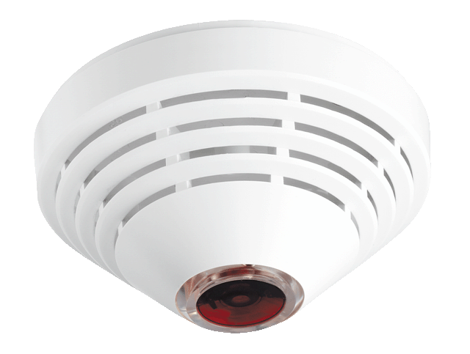
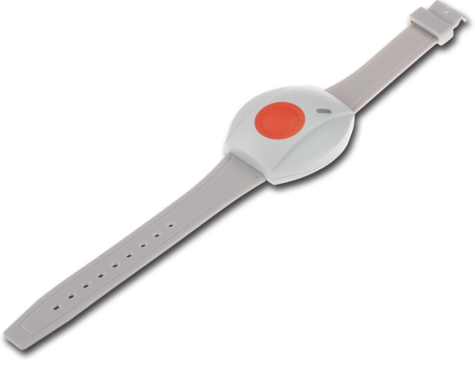
Elektr. zabezpečenie budov
Detektory
Oči a uši systému
Magnetické
Okna, dvere, predmety
Rozbitie skla
Okna, dvere
Detektory pohybu
Priestory
Požiarne
Požiar, horľavé plyny
Tiesňové tlačidlá

Slide 13
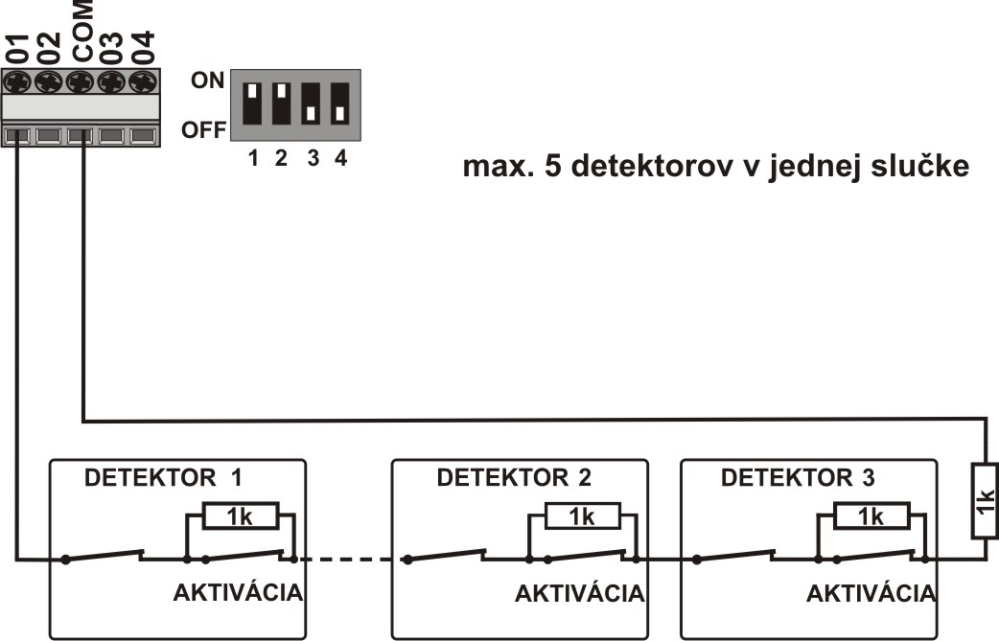
Elektr. zabezpečenie budov
Drôtové detektory – zapojenie do ústredne
Dvojité vyváženie vstupov (pokoj, aktivácia, sabotáž)
Až 5 detektorov do jednej slučky
Sabotáž
Kľud
Aktivácia
Sabotáž

Slide 14
Elektr. zabezpečenie budov
Drôtové detektory – kľudový stav
Vyvažovací odpor 1kΩ vždy v detektore (v prípade viacerých detektorov v slučke v poslednom)
V kľude musí mať slučka odpor 1kΩ
Ústredňa vyhodnocuje ako KĽUD
Sabotáž
(Tamper)
Poplach
(Aktivácia)
1k
Detektor
1k
R=1k
Vyvažovací
odpor 1kΩ

Slide 15
Elektr. zabezpečenie budov
Drôtové detektory – aktivácia detektora
Ústredňa vyhodnocuje ako POPLACH
Sabotáž
(Tamper)
Poplach
(Aktivácia)
1k
Detektor
1k
R=2k
Vyvažovací
odpor 1kΩ

Slide 16
Elektr. zabezpečenie budov
Drôtové detektory – aktivácia krytu (Tamper)
Ústredňa vyhodnocuje ako SABOTÁŽ
Sabotáž
(Tamper)
Poplach
(Aktivácia)
1k
Detektor
1k
R=∞
Vyvažovací
odpor 1kΩ

Slide 17
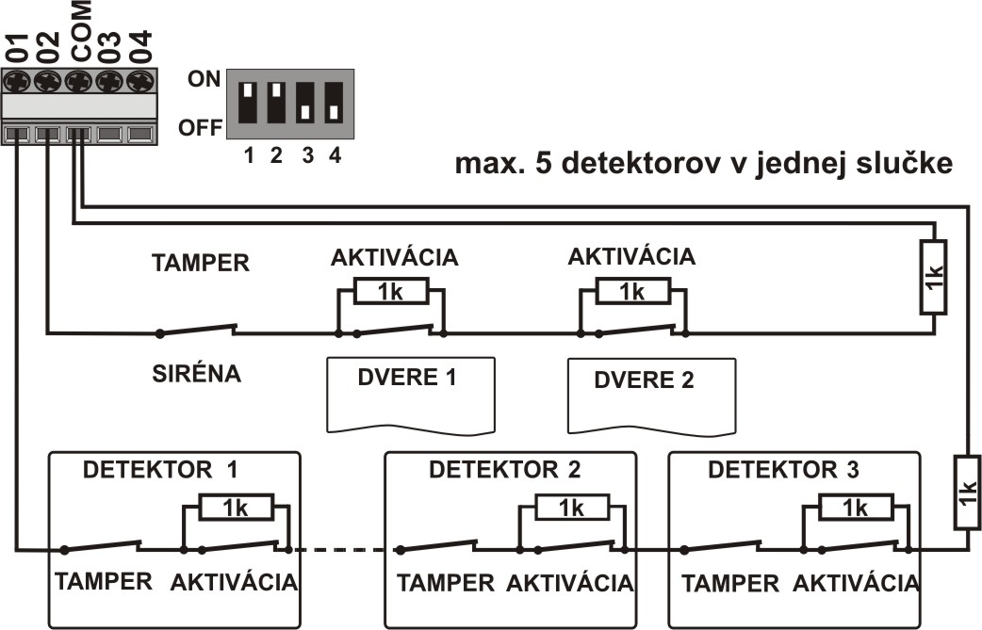
Elektr. zabezpečenie budov
Drôtové detektory – zapojenie viacerých detektorov do
slučky
Maximálne 5 detektorov do slučky (nerozlišuje sa, ktorý je aktívny)
Drôtový vstup Natur reakcia = oneskorená

Slide 18
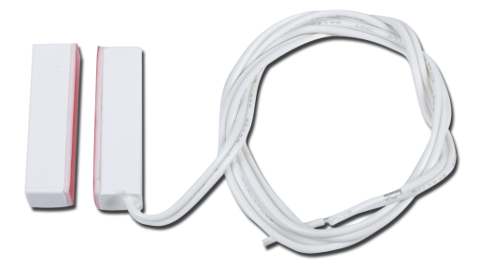
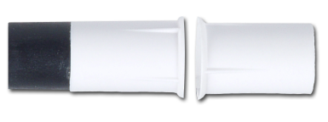
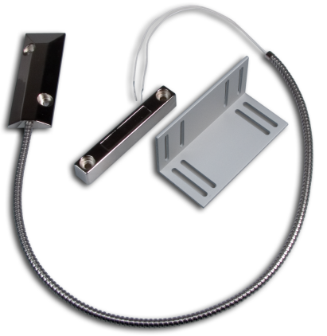
Elektr. zabezpečenie budov
Magnetické detektory otvorenia
Plášťová ochrana
Detekcia otvorenia
Dverí, okien, krytov, …
Jazýčkový kontakt ovládaný magnetom
Kvalitný neodymový magnet
Pracovná vzdialenosť magnetu podľa vyhotovenia (typ. 1cm)
Riziká
Kovové rámy
Nedoliehanie dverí, okien

Slide 19
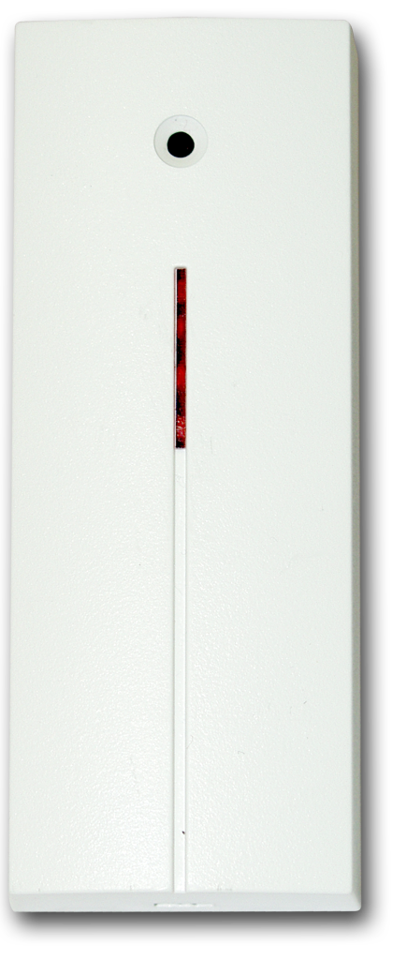
Elektr. zabezpečenie budov
Detektory rozbitia skla – GBS
Plášťová ochrana
Detekcia rozbitia skla
Duálna technológia
Reaguje na zmenu tlaku vzduchu nasledovanú
zvukom trieštenia skla
Rizika
Zdroj hluku a rázov (telefón, zvonček,
klimatizácia, dopravná prevádzka)
Prekážky pohlcujúce zvuk
Voľné alebo prasknuté okenné tabule, bezpečnostné fólie

Slide 20

Elektr. zabezpečenie budov
Detektory rozbitia skla – princíp

Slide 21

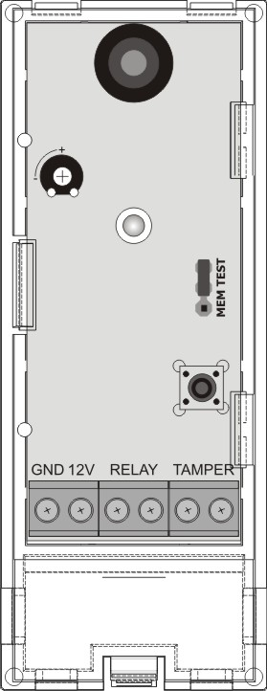
Elektr. zabezpečenie budov
GBS-210 VIVO z vnútra
Senzor
Citlivosť na
zmeny tlaku
Kontrolka
Prepojka kontrolky
MEMORY / TEST
Sabotážny
kontakt
Svorkovnica
(Napájanie, Aktivácia, Tamper)

Slide 22
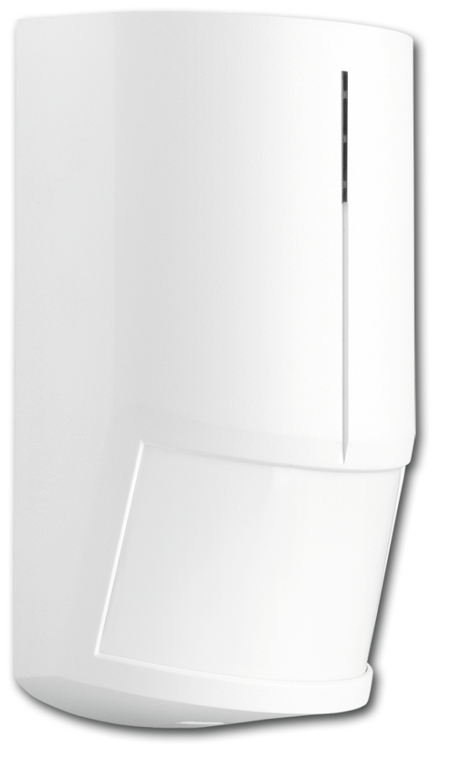
Elektr. zabezpečenie budov
Detektory pohybu
Priestorová ochrana
Najpoužívanejší typ detektora
PIR detekcia
Passive Infra Red
Reaguje na tepelnú energiu vyžarovanú telom
Riziká
Zdroje tepla
Prúdiaci vzduch
Domáce zvieratá
Prekážky vo výhľade

Slide 23

Elektr. zabezpečenie budov
Detektory pohybu – princíp

Slide 24
Elektr. zabezpečenie budov
JS-20 LARGO alternatívne šošovky
JS-7904
„chodbová“
JS-7906
„horizontálna záclona“
alebo „zvieracia“
JS-7902
„vertikálna záclona“

Slide 25
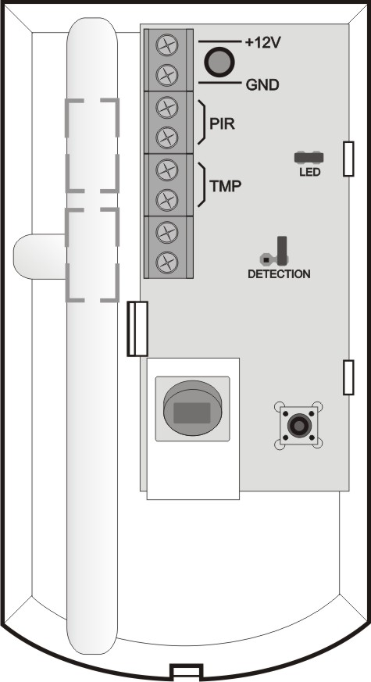
Elektr. zabezpečenie budov
JS-20 LARGO z vnútra
Kontrolka
Propojka kontrolky
Stupeň analýzy
PIR senzor
Sabotážny kontakt
Svorkovnica
(Napájanie, Aktivácia, Tamper)

Slide 26
Elektr. zabezpečenie budov
JS-20 LARGO zhrnutie
Záber 120° / 12m
V prípade rizika falošných poplachov
Prepojkou DETECTION zvýšiť imunitu
Alternatívne šošovky
Prepojka kontrolky
Kontrolka vypnutá

Slide 27
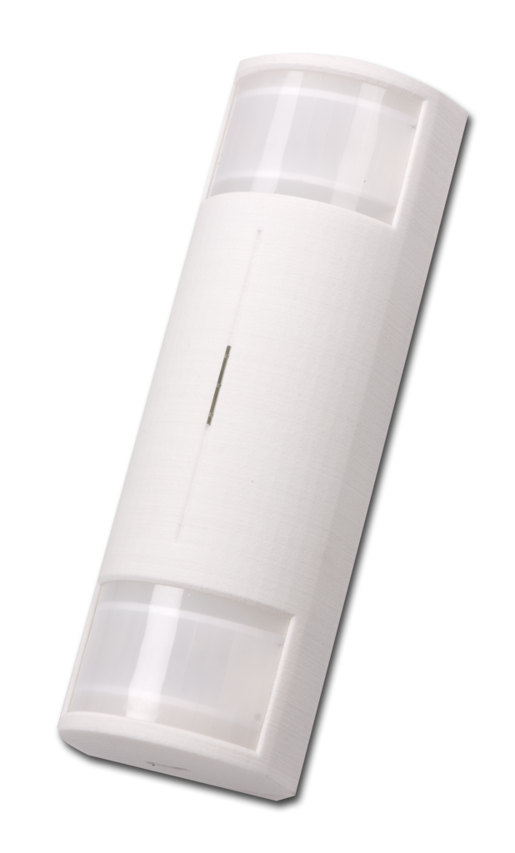
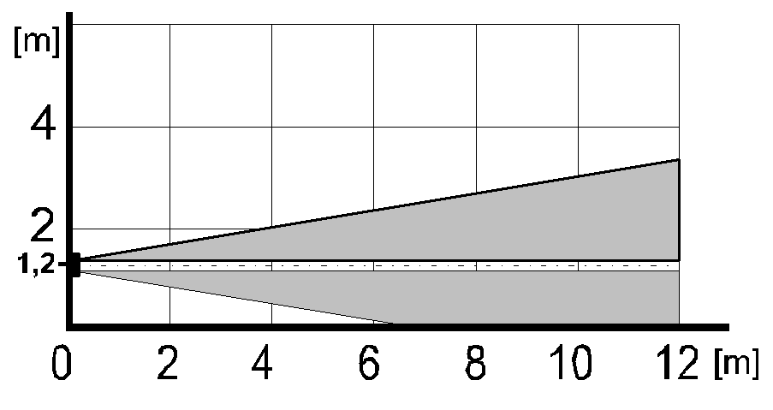
Elektr. zabezpečenie budov
JS-22 dvoj zónový PIR detektor pohybu osôb
Extrémne prostredie (priestory s hlodavcami, hmyzom, apod.)
Rieši problém domácich zvierat
Princíp: PIR1 + PIR2 = Poplach
Iba pre vnútorné použitie
Montážna výška je 120cm

Slide 28
Elektr. zabezpečenie budov
SD-280 detektor požiaru
Kombinovaný detektor
Optický – deteguje dym
Teplotný – deteguje vysokú teplotu
Certifikácia požiarneho detektora
Riziká
Prach, para
Prúdiaci vzduch
Prekážky v prúdení vzduchu
Autonómna verzia SD-728

Slide 29
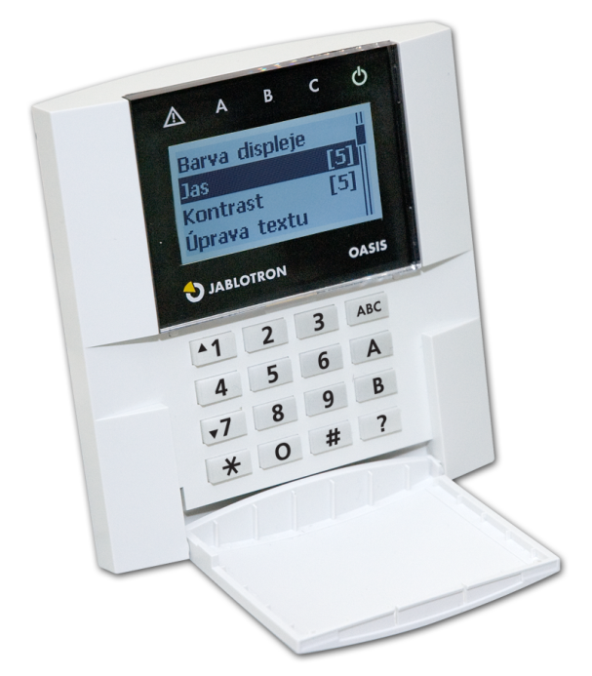
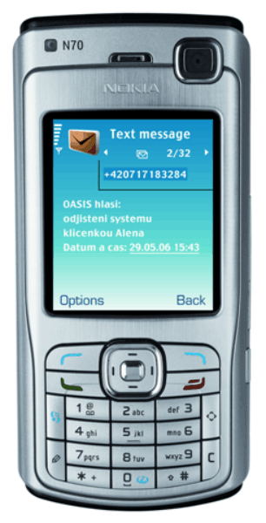
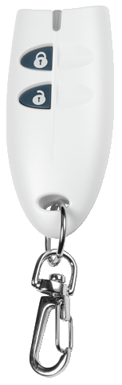
Elektr. zabezpečenie budov
Ovládanie
Vstupná brána systému
Ovláda systém a indikuje stav systému
Klávesnice
Kľúčenky
Ovládacie tlačidlá
Vzdialený prístup
Mobilný telefón
Internet

Slide 30

Elektr. zabezpečenie budov
JA-81E drôtová klávesnica
Ovládanie systému
Zapnutie / vypnutie ochrany, ovládanie (Pg, apod.)
Nastavovanie systému (režimy Servis, Údržba)
Indikuje stav systému
Stav zapnutie / vypnutie ochrany, porucha, poplach, apod.
Grafický displej
Hlavné informácie + podrobnosti
Verzia JA-81-RGB má farebné podsvietenie
Zabudovaná RFID čítačka kariet
Dverný drôtový vstup IN

Slide 31
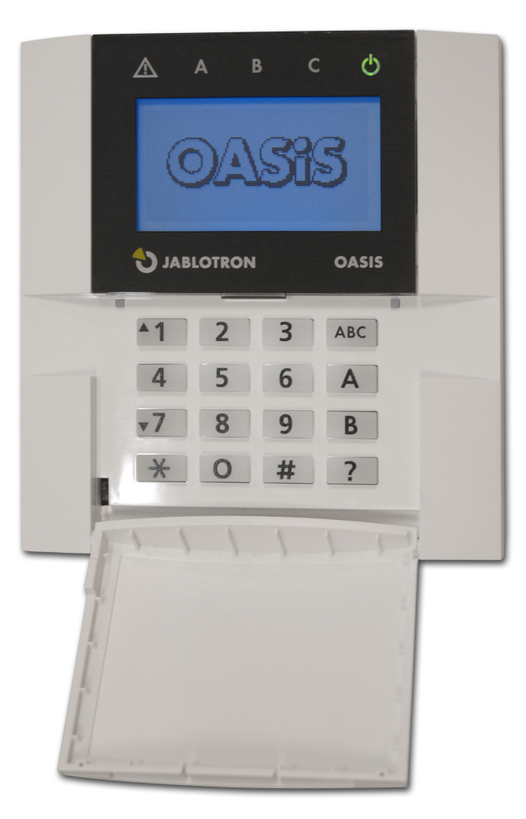
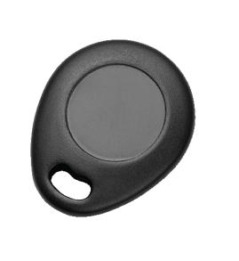

Elektr. zabezpečenie budov
JA-81E popis
Pozor
Napájanie
Grafický displej
Stav zapnutej ochrany
Čiastočné zapnutie ochrany
ABC, A, B
Zabudovaná čítačka
RFID kariet
Detaily
Funkčné klávesy pre
pohyb v menu

Slide 32
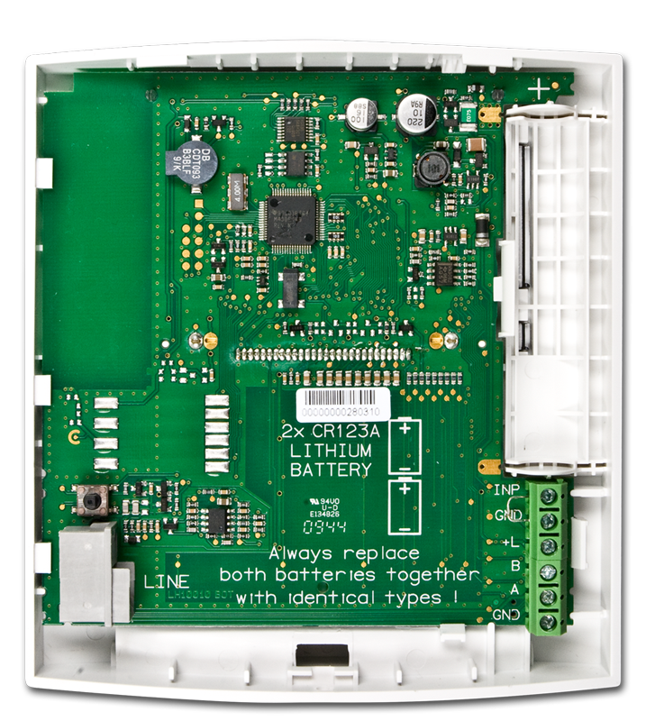
Elektr. zabezpečenie budov
JA-81E z vnútra
Sabotážny senzor
Dverný vstup IN
Pripojenie zbernice

Slide 33
Elektr. zabezpečenie budov
Ovládanie s kľúčenkou
Zapni ochranu
Obidve naraz
Tieseň
Vypni ochranu

Slide 34


Elektr. zabezpečenie budov
Správa užívateľov
Odovzdanie „vlády“
∗ 5 1234 „master karta“
Pridanie kódu (karty)
∗ 6 „master karta“ nn „kód“
nn = 01 až 50 (pozícia užívateľa)
Na pozícii môže byť karta aj kód
(oboje sa zadá zopakovaním postupu)
Vymazanie kódu a karty
∗ 6 „master karta“ nn 0000
Miňo 6319
Pišta 1507
Maťa 3891

Slide 35
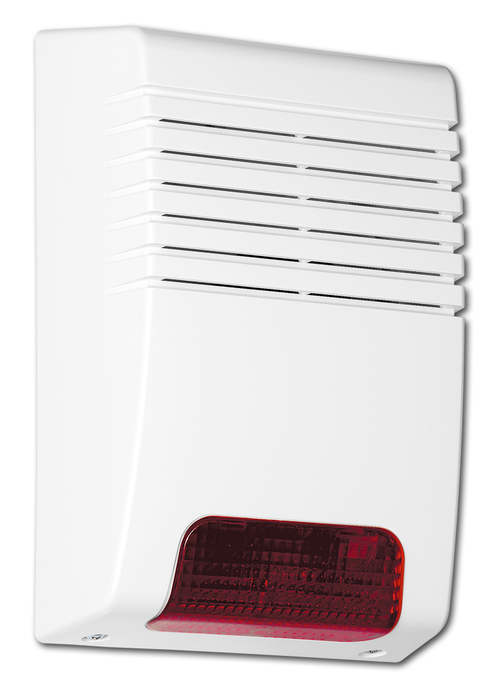
Elektr. zabezpečenie budov
OS-360A, OS-365A vonkajšie sirény
Zálohovaná siréna s blikačom
OS-360A piezo (113dB/1m)
OS-365A elektrodynamická (110dB/1m)
Predsunutý detektor sabotáže
OS-360A pre objekt, kde sa zvuk
môže odrážať od okolitých objektov
OS-365A pre osamotený objekt

Slide 36
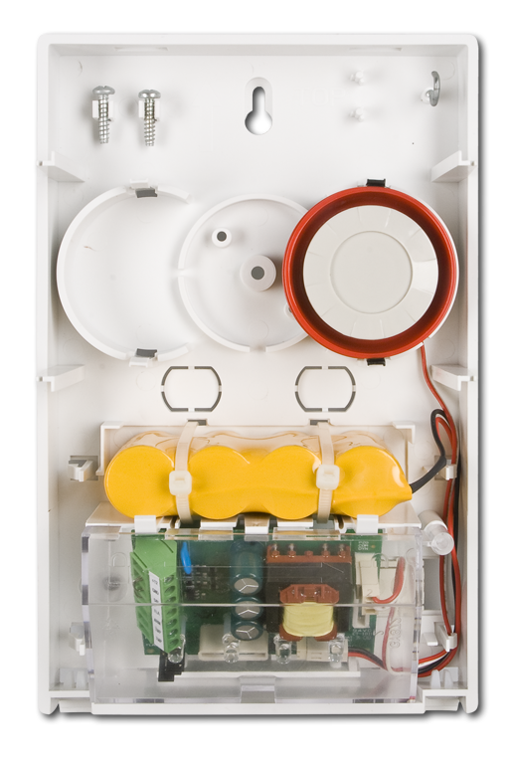
Elektr. zabezpečenie budov
OS-360A z vnútra
Náhradné skrutky
Zavesenie veka
Siréna
Akumulátor
Svorkovnica
Nastavovacie
prepojky
LED blikač

Slide 37
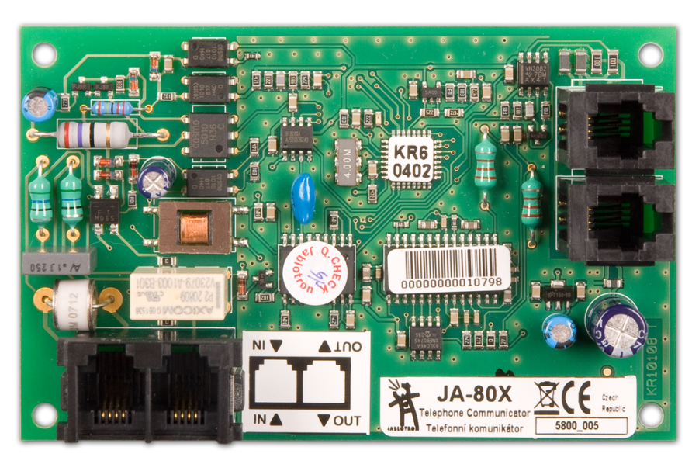
Elektr. zabezpečenie budov
JA-80X telefónny komunikátor
Modul pre ústredne Oasis (JA-82K, JA-83K)
Pomocou telefónnej linky umožňuje
Reportovať poplachy hlasovou správou
Diaľkový prístup do systému telefónom
Odovzdávať dáta na pult centralizovanej ochrany

Slide 38
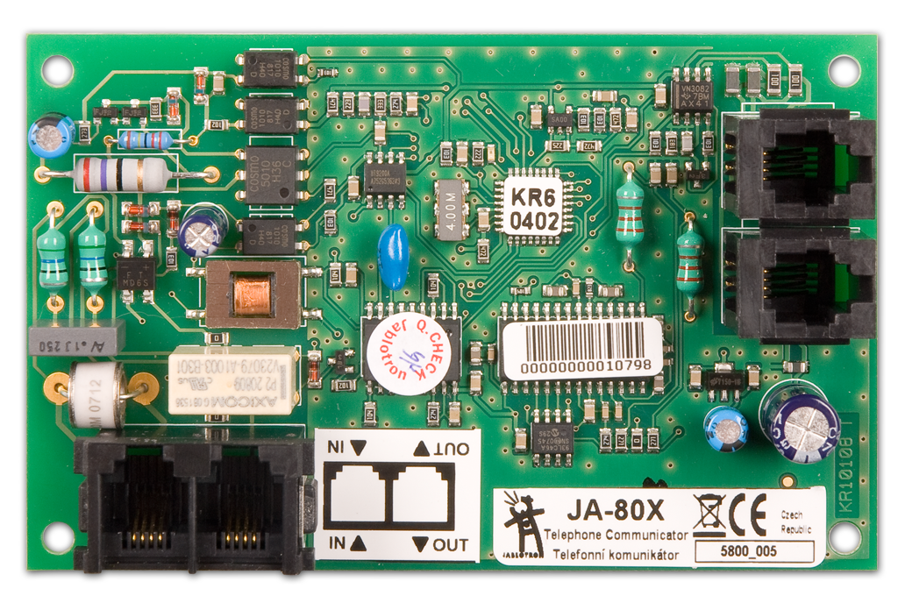
Elektr. zabezpečenie budov
JA-80X zapojenie
Pri aktivácii odpája telefón
Vždy ako prvé zariadenie pripojené k tel. linke
Obsahuje prepäťovú ochranu tel. linky
Zbernice
ústredne
Telefónna linka
prívod
Ostatné tel.
prístroje

Slide 39
Elektr. zabezpečenie budov
JA-80X funkcie
Hlasové poplachové správy (nahrávajú sa zavolaním do komunikátora)
8 správ:
„Váš alarm hlási“ (5s)
5 typov poplachov (3s)
„Vítajte v Oasise“ (3s)
„Zadajte svoj kód“ (3s)
Odovzdávajú sa až na 4 tel. čísla (klávesom # je možné potvrdiť príjem)
CID komunikácia na PCO
Na 2 telefónne čísla
Nastaviteľné typy reportov

Slide 40

Elektr. zabezpečenie budov
JA-80X zhrnutie
Vlastnosti
Najlacnejší externý komunikátor
Umožňuje jednoduchý diaľkový prístup
Je možné kombinovať s GSM komunikátorom (doplnenie hlasového hlásenia a záloha)
Riziká
Tel. linku je možné ľahko poškodiť
Drahá prevádzka (kontrola spojenia)
Pravidelná kontrola spojenia s PCO
iba 1 x za 24 hod

Slide 41
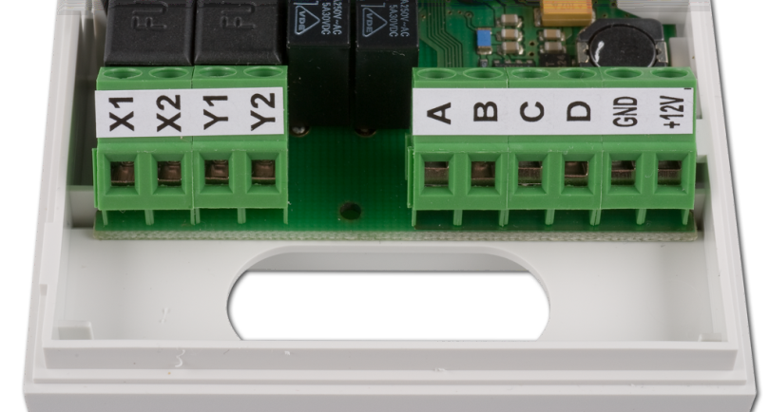
Elektr. zabezpečenie budov
GD-04 „David“ ostatné funkcie
Preposlanie nezrozumiteľnej SMS na servisné číslo
Kontrolné zavolanie na servisné číslo každých 24hod.
Kópie všetkých odosielaných SMS na servisné číslo
SMS hlásenie pri ovládaní prezvonením na servisné číslo
Max. 10 SMS / 15 min.
Zisťovanie kreditu na predplatenej karte (T-Mobile, O2)

Slide 42
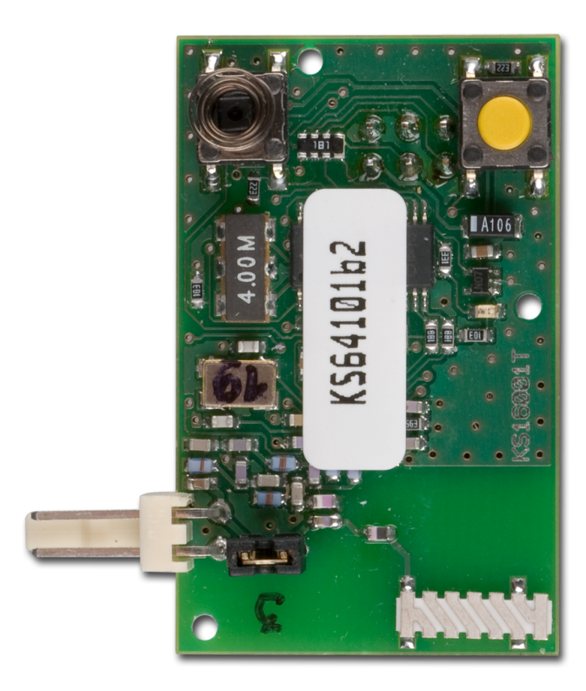
Elektr. zabezpečenie budov
GD-04R rádiový modul
Obsahuje vysielač a prijímač pre prvky OASiS
Do konektora zbernice
Vysielač
GD-04 možno naučiť do bezdrôtových modulov AC-82 a UC-82
Relé X a Y v AC-82 aleno UC-82 kopírujú stav relé v GD-04
Vhodné pre ovládanie rôznych spotrebičov v dome mobilom

Slide 43
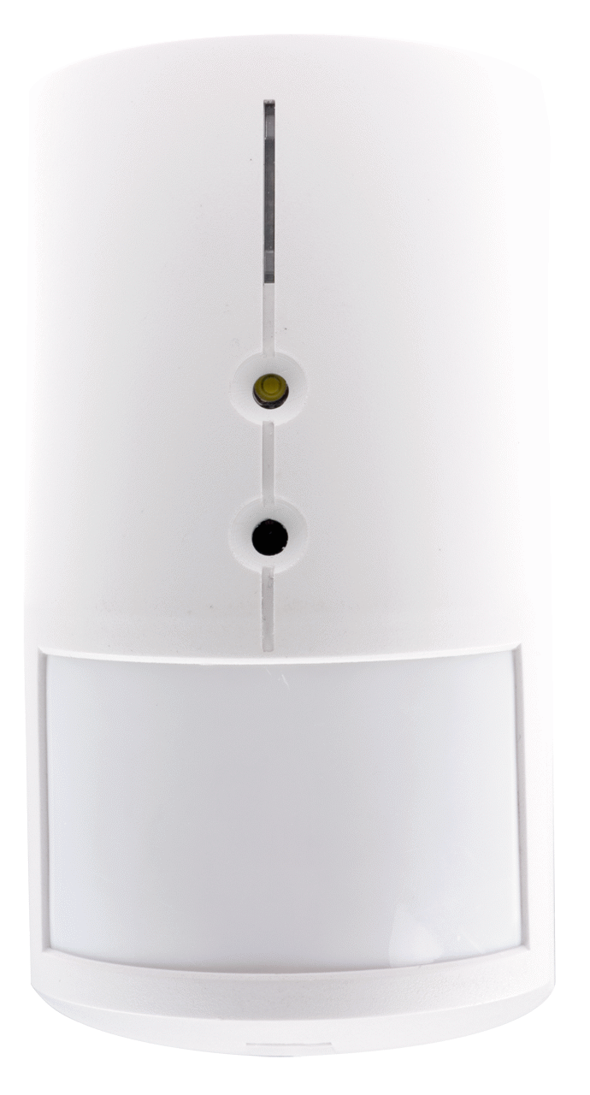
Elektr. zabezpečenie budov
JA-84P funkcia
Pri pohybe a zapnutí ochrany fotí 4 fotky
1x bez blesku
3x s bleskom
Tento spôsob máme patentovo chránený
Blesk núti páchateľa pozrieť sa do kamery
Kamera slúži na potvrdenie skutočného poplachu
Lepší detail fotky
Blesk provokuje páchateľa k útoku
Odtrhnutie zo steny = sabotáž → potvrdený poplach
Blesk navodzuje emócie
Máme Ťa a vieme kto si → páchateľ utečie

Slide 44
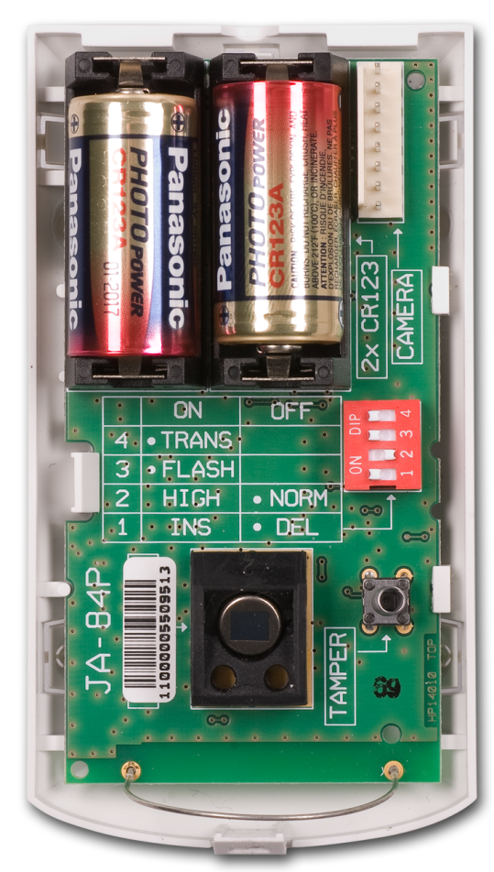
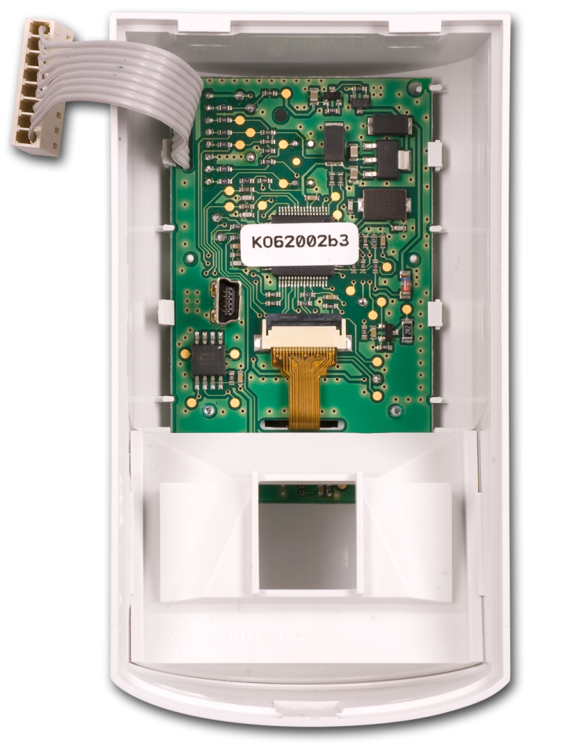
Elektr. zabezpečenie budov
JA-84P z vnútra
Prepojovací
konektor
CAM časti
Batérie
2x CR-123A
USB
konektor
Nastavovacie
prepínače
PIR senzor
Sabotážny
senzor

Slide 45


Elektr. zabezpečenie budov
JA-85P miniatúrny bezdrôtový PIR detektor pohybu osôb
Do interiéru
Doma
V aute (do CA-1802 a CA-1803)
Prepínače
NORM / HIGH (stupeň analýzy)
DEL / INS (Natur reakcia)
Kontrola spojenia ON / OFF
Spánok 1 / 5 min
Polguľová šošovka (dosah max. 5m)
Batéria 1 x AA Lítium 3,6V

Slide 46


Elektr. zabezpečenie budov
JA-85B miniatúrny bezdrôtový detektor rozbitia skla
Duálna detekcia (zmena tlaku vzduchu + zvuk trieštenia skla)
Do interiéru
Doma
V aute (do CA-1802 a CA-1803)
Prepínače
DEL / INS (Natur reakcia)
Kontrola spojenia ON / OFF
Záber 9m (sklo min. 0,6x0,6m)
Nemá režim spánku
Batéria 1 x AA Lítium 3,6V

Slide 47

Elektr. zabezpečenie budov
JA-80PB bezdrôtový detektor pohybu osôb a rozbitia skla
Dva detektory v jednom obale
PIR (pohyb) = JA-80P
GBS (rozbitia skla) = JA-85B
Zhodné vlastnosti
Učí sa postupne na 2 adresy
Prvý PIR potom GBS
Prepínače na module senzora rozbitia skla
DEL / INS (Natur reakcia)
PIR / GBS (funkcia kontrolky pri teste)
2 Lítiové batérie: 1 x AA + 1x 1/2 AA 3,6V

Slide 48

Elektr. zabezpečenie budov
JA-81M bezdrôtový detektor otvorenia a univerzálny vysielač
Stavový detektor
Hlási aktiváciu aj deaktiváciu
Je možné vypnúť hlásenie deaktivácie
3 funkcie
Magnetický detektor (vnútorné jazýčkové kontakty)
Roletový snímač (pripojený ku CT-01)
Bezdrôtové rozhranie pre
externé detektory (napr. záplavový LD-81, kontakty, apod.)
1x Lítiová batéria AA 3,6V

Slide 49

Elektr. zabezpečenie budov
JA-82M neviditeľný bezdrôtový detektor otvorenia
Okenný detektor
Do rámu okna, nie je ho vidieť
Kovanie MACO má prípravu pre montáž
Prepínače
INS / DEL (Natur reakcia)
TMP off (vypnutie sabotážnych senzorov)
Stavový / Impulzný (iba aktivácia)
2x gombíkový článok CR2354 Lítium 3V

Slide 50




Elektr. zabezpečenie budov
Bezdrôtové ovládače
Učia sa vložením batérie alebo podržaním tlačidla
Môžu sa použiť s ústredňou, UC a AC modulmi a s vnútornou sirénou
Dosah do 100m
Nástenné
RC-88
Kľúčenka
RC-86
Zvonček
RC-89
Tieseň
RC-87

Slide 51
Elektr. zabezpečenie budov
JA-80L bezdrôtová vnútorná siréna
Napájaná zo siete
Vypnutie siete pri poplachu = vyšle sabotáž (detektor)
Vypnutie siete bez poplachu = vyšle low-bat (voliteľné)
Low bat doporučujeme vypnúť
Možno do nej učiť priamo RC a detektory
Selektívne nastavenie poplachu podľa PGx (hlásenie poplachu iba z jedného podsystému)
Hlasitosť je možné meniť podržaním tlačidla
Kontrolka indikuje stav PGY

Slide 52
Elektr. zabezpečenie budov
Komunikátory
Externá komunikácia cez
GSM sieť – GPRS, SMS, HLAS
Internet (LAN - Ethernet)
Telefónnu linku
Reporty zo systému
Užívateľovi
PCO
Servisnému technikovi
Diaľkový prístup
Umíestnenie

